Slide 1

【变式练习】
已知A(0，－5)，B(0，－1)，则以线段AB为直径
的圆的方程是( )
A.(x＋3)²＋y²＝2 B.x²＋(y＋3)²＝4
C.(x＋3)²＋y²＝4 D.(x－3)²＋y²＝2
B

Slide 2
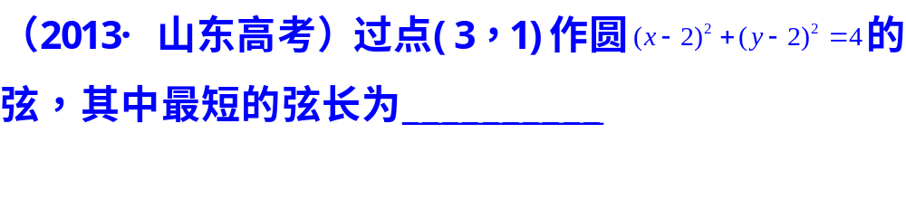

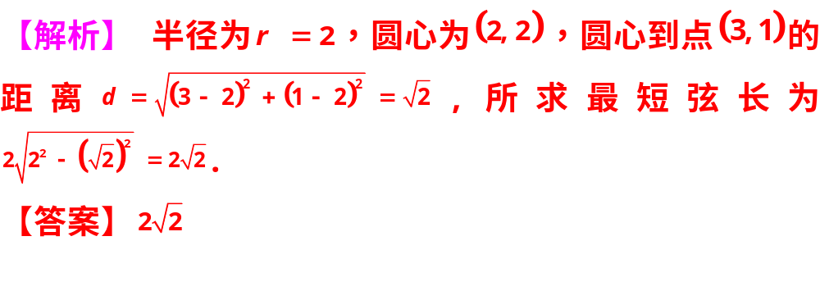
【变式练习】

Slide 3

2.圆 (x－2)²+ y²=2的圆心C的坐标及半径r分别为
（ ）
A.C（2，0） r = 2
B.C（–2，0） r = 2
C.C（0，2） r =
D.C（2，0） r =
D

